Slide 1
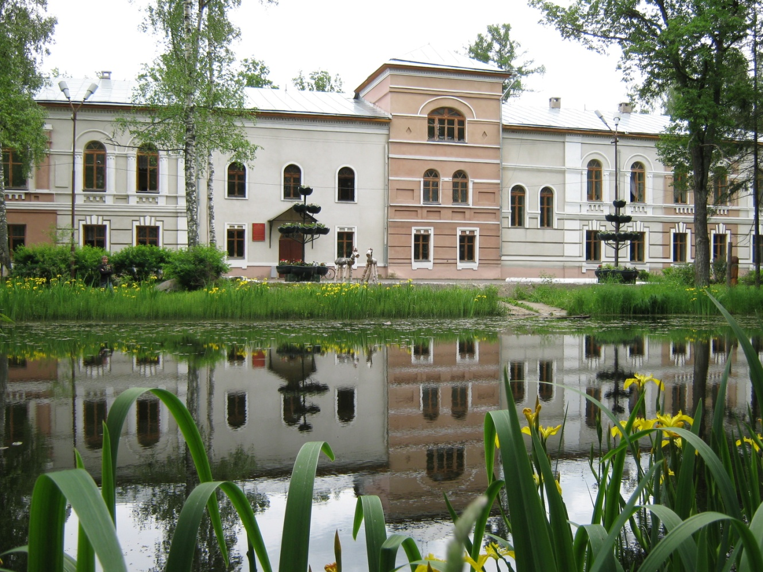
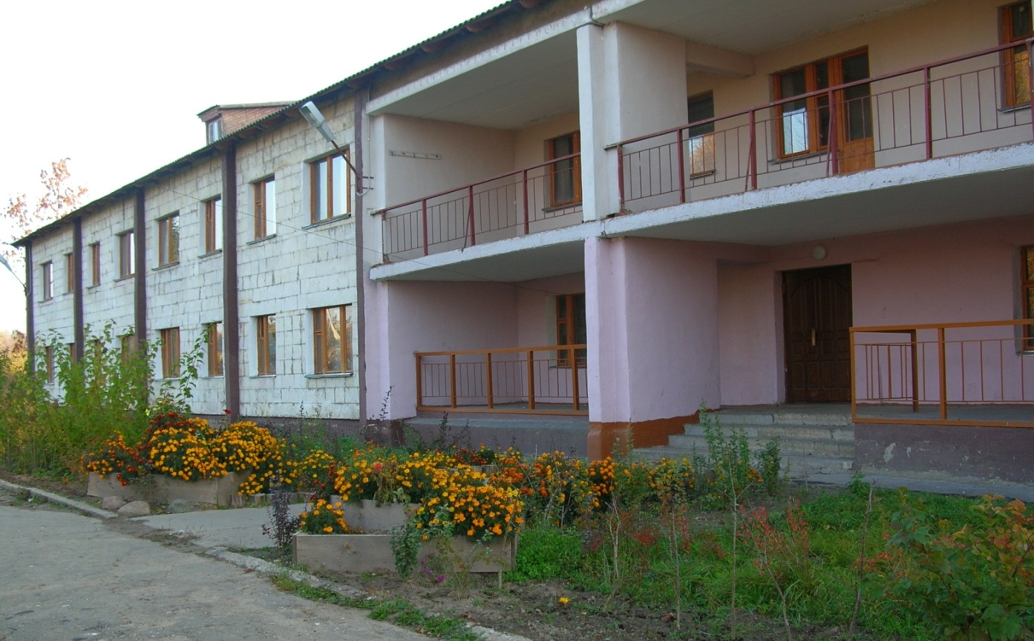
ГПОУ ЯО РЫБИНСКИЙ ЛЕСОТЕХНИЧЕСКИЙ КОЛЛЕДЖ
Студенческое общежитие

Slide 2
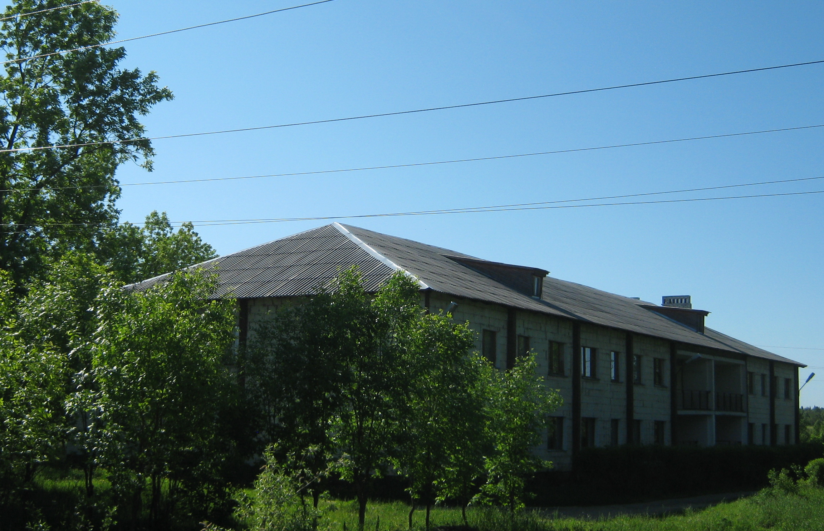
Кирпичное общежитие на 100 мест построено в 1989 г.
Капитальный ремонт в 2003 г.

Slide 3
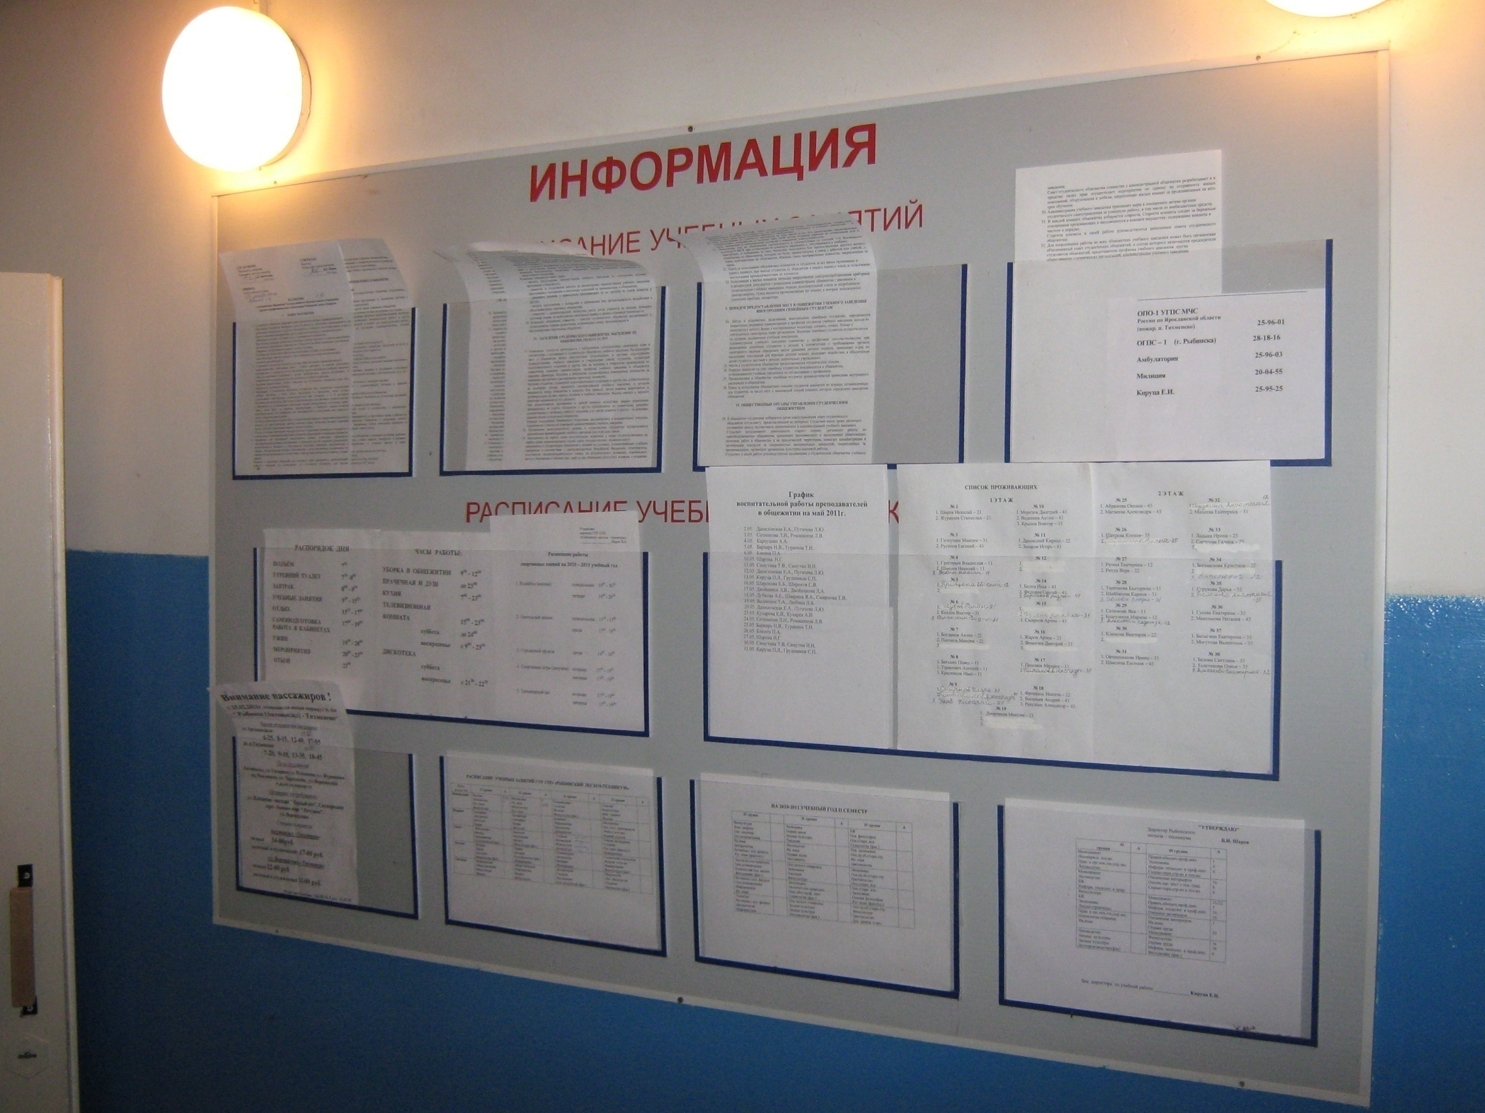

Slide 4
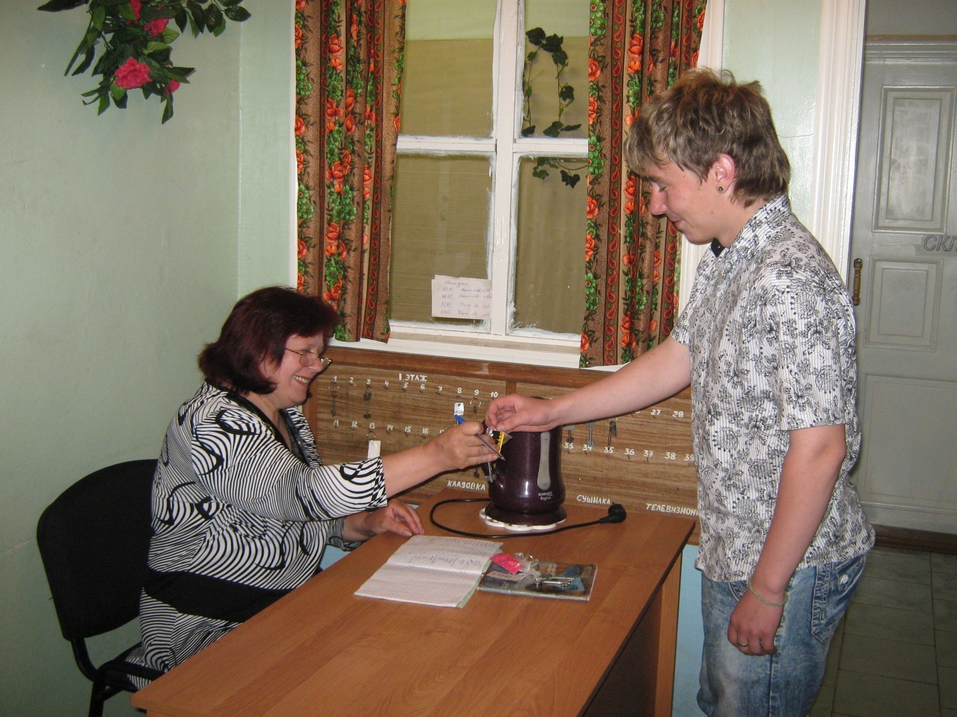
Вахта

Slide 5
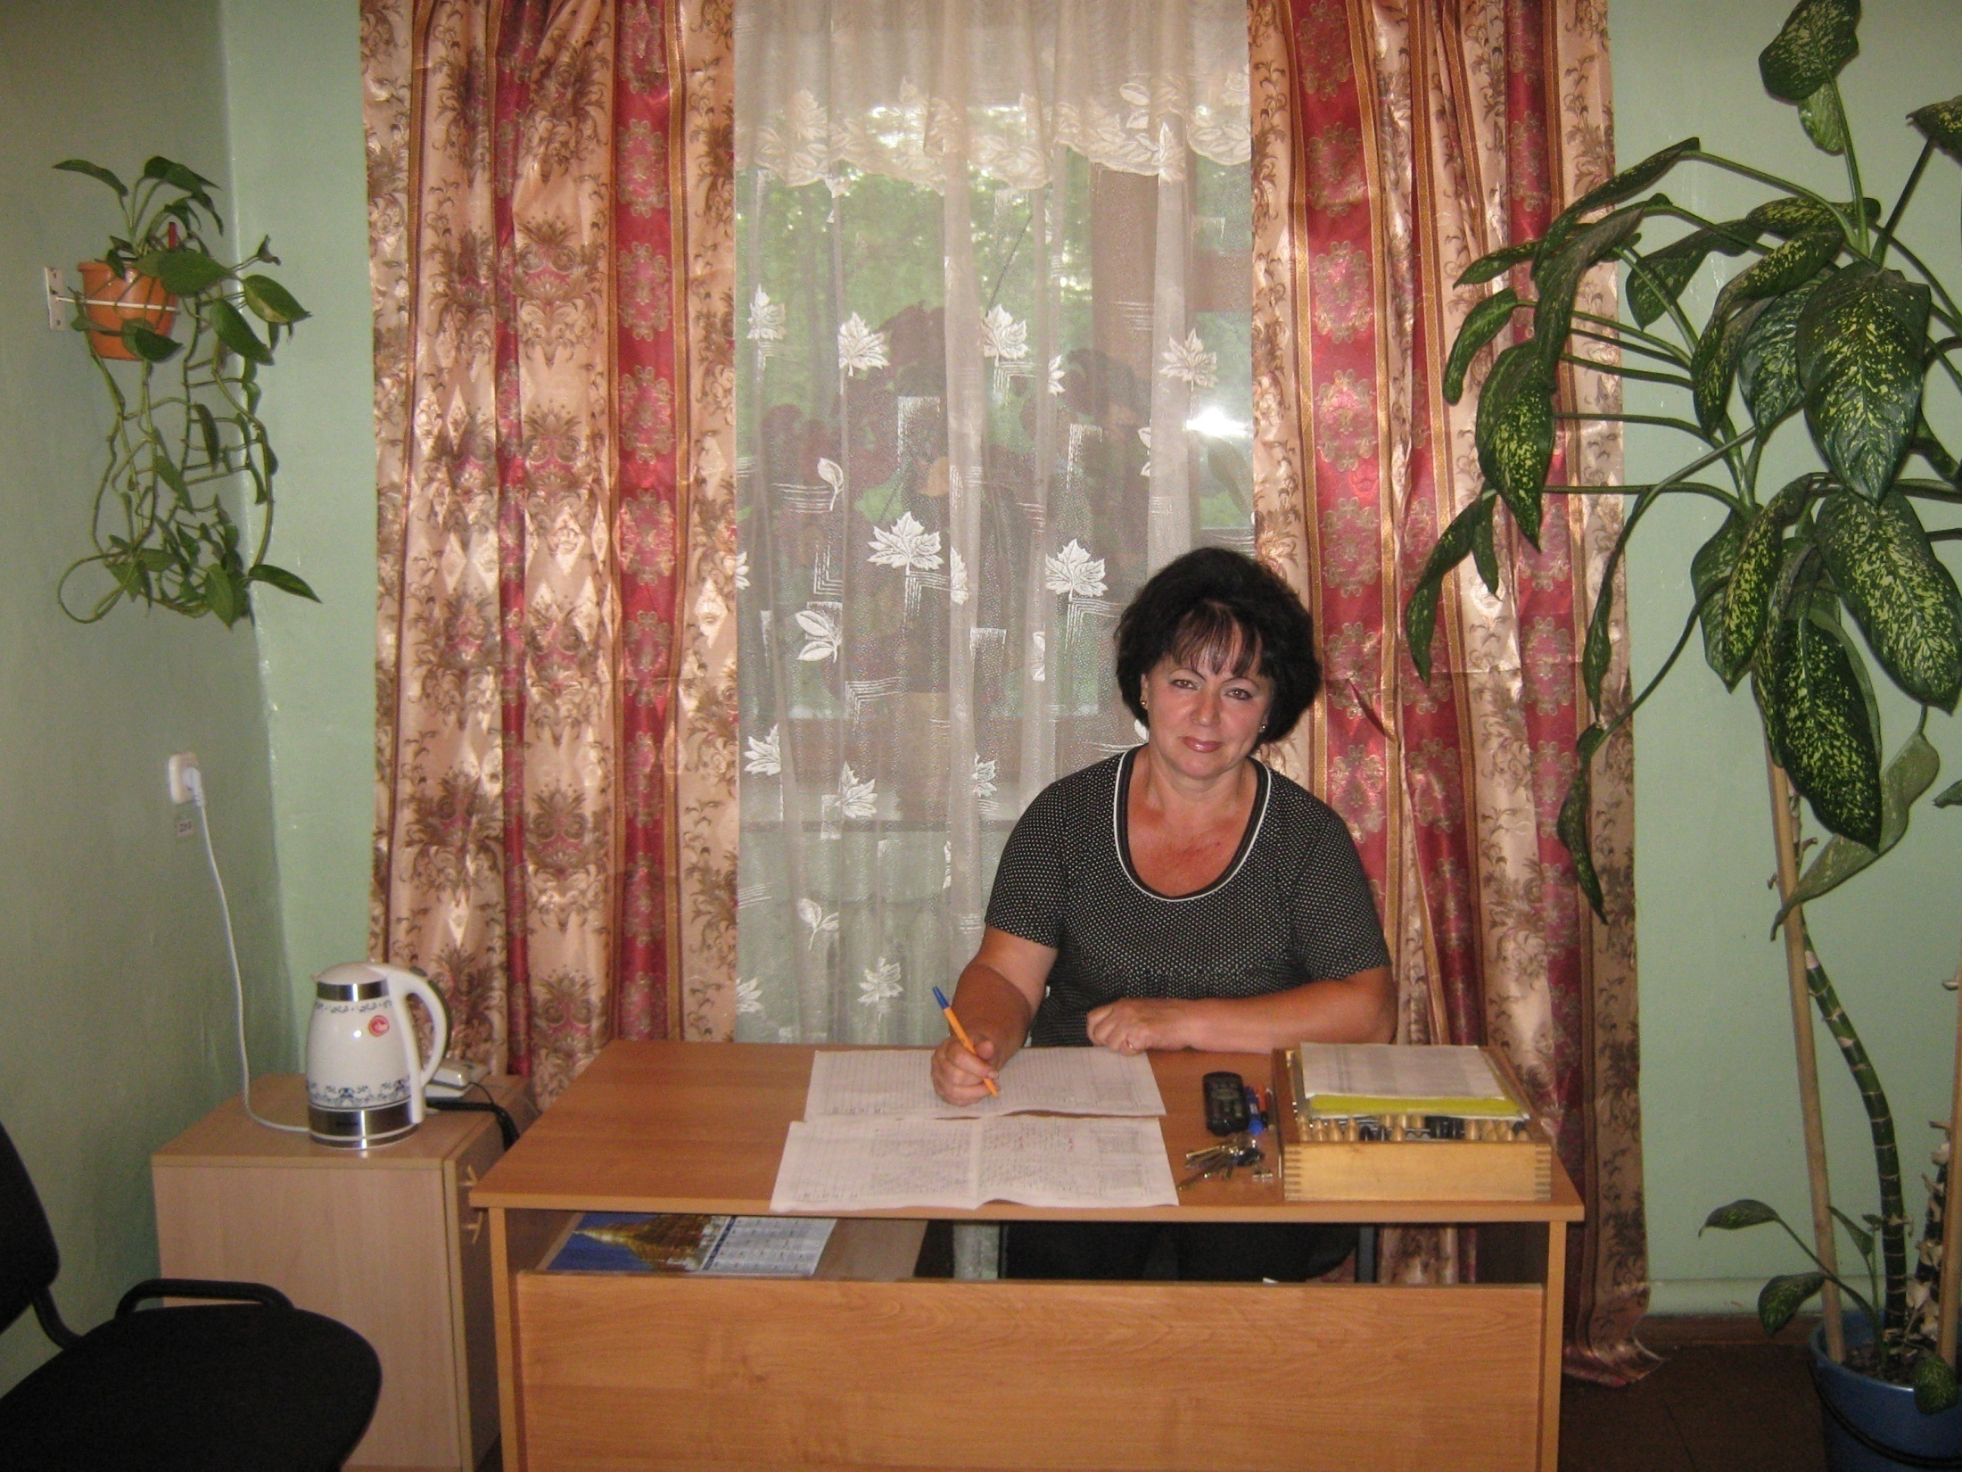
Заведующая общежитием
Велигжанина Л.В.

Slide 6
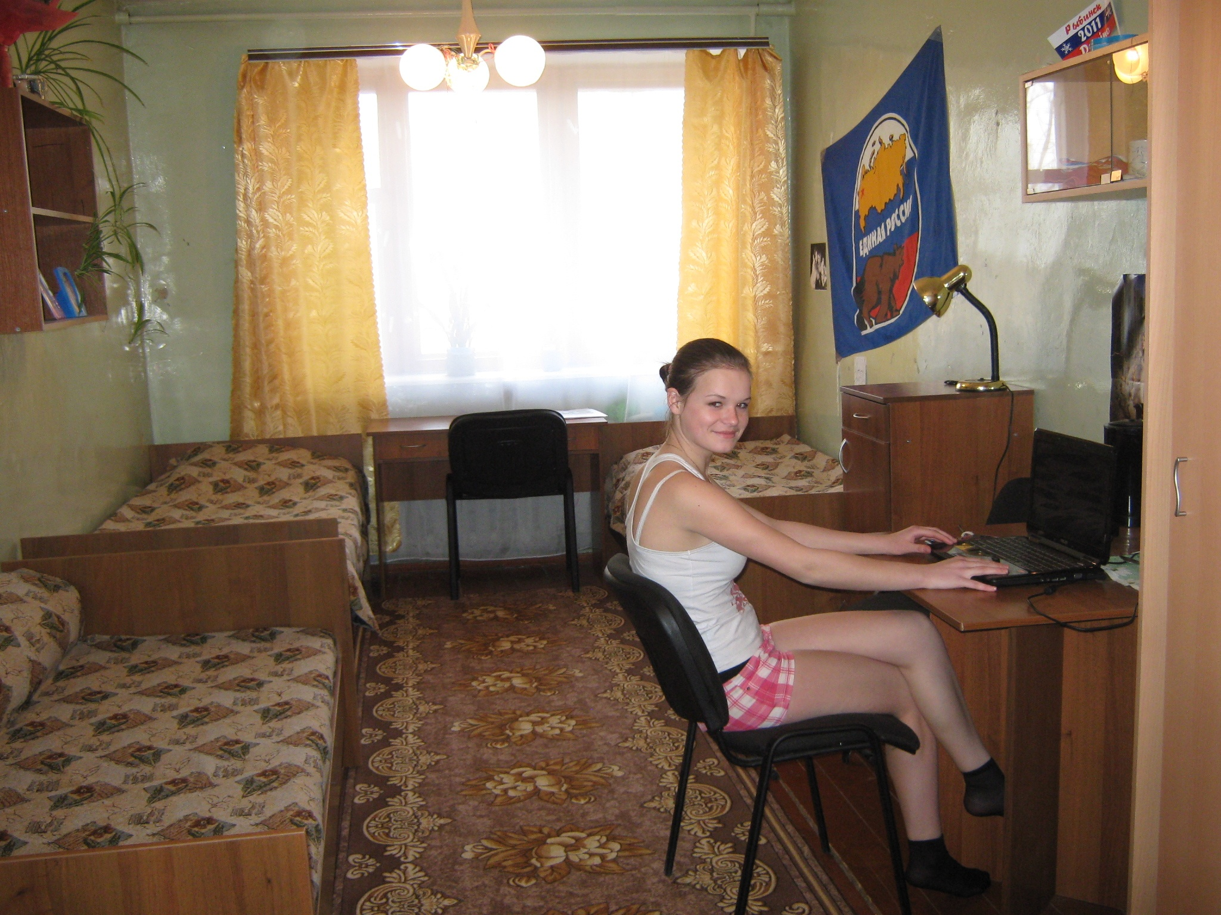
В комнате девушек

Slide 7
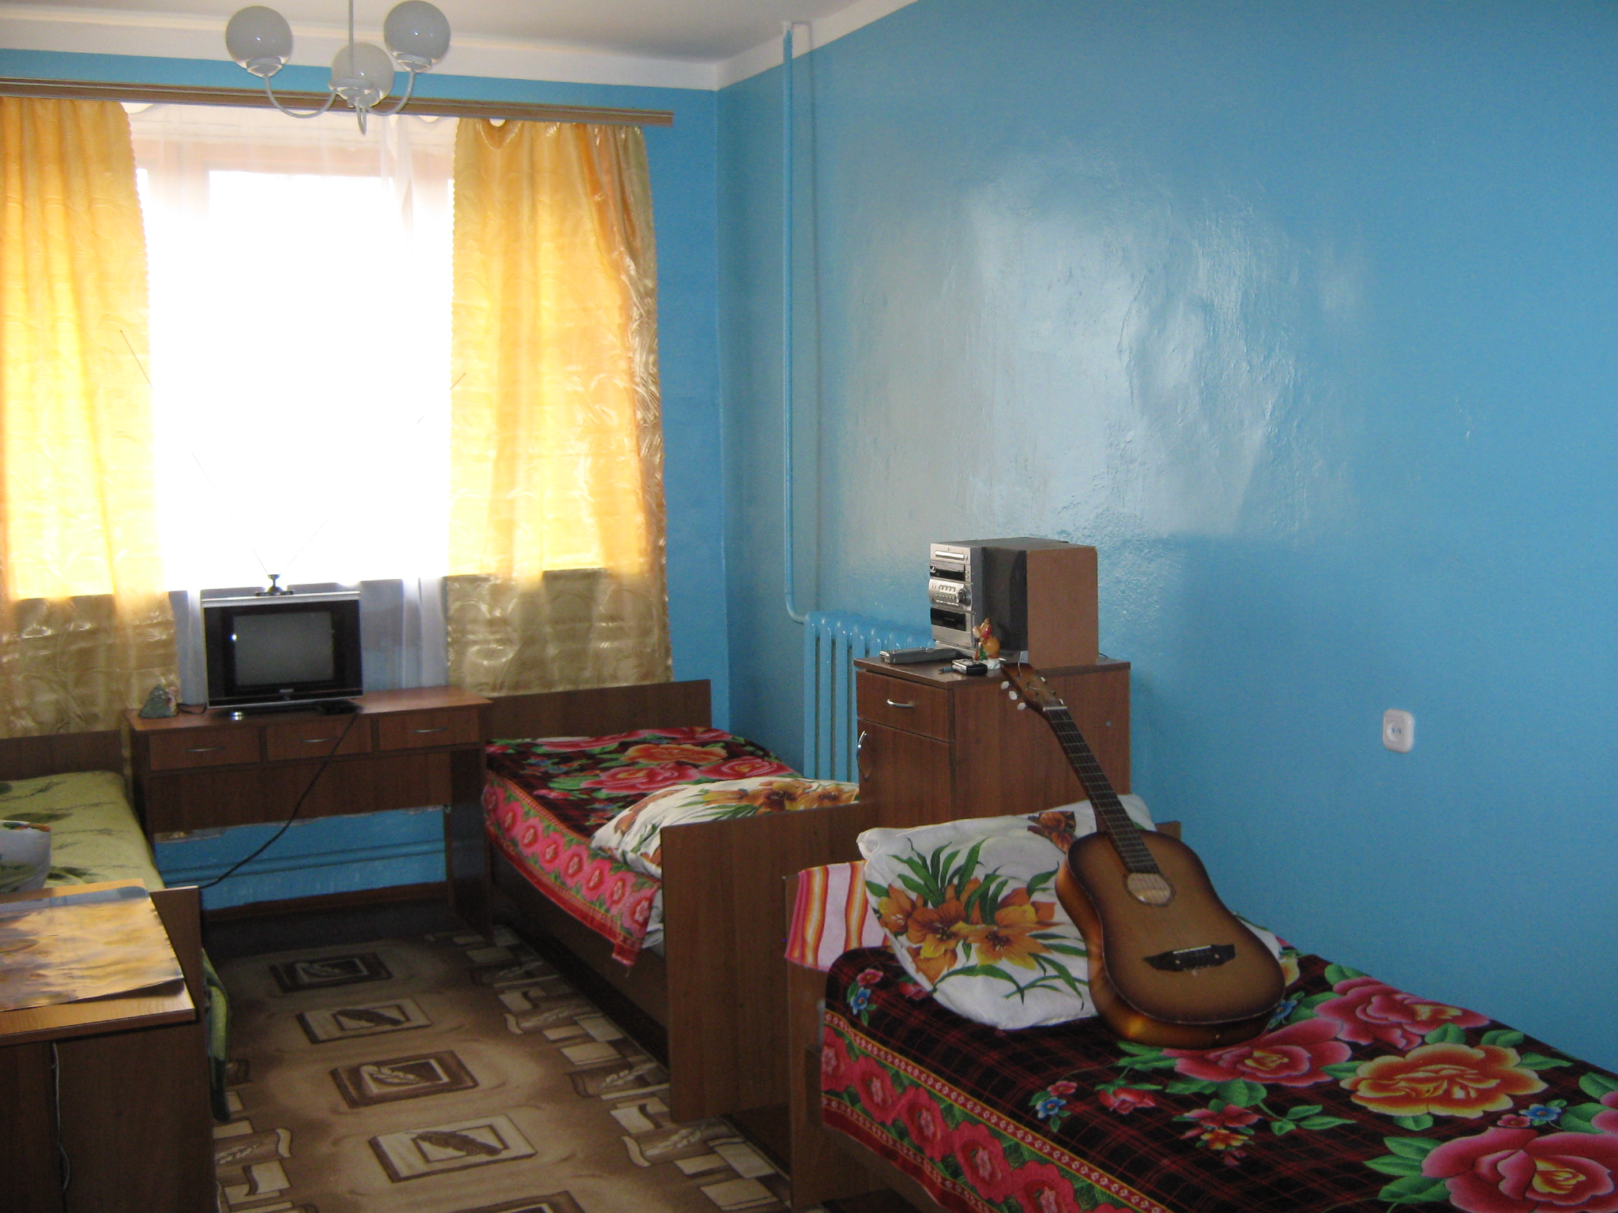
Нам песня строить и жить помогает!

Slide 8
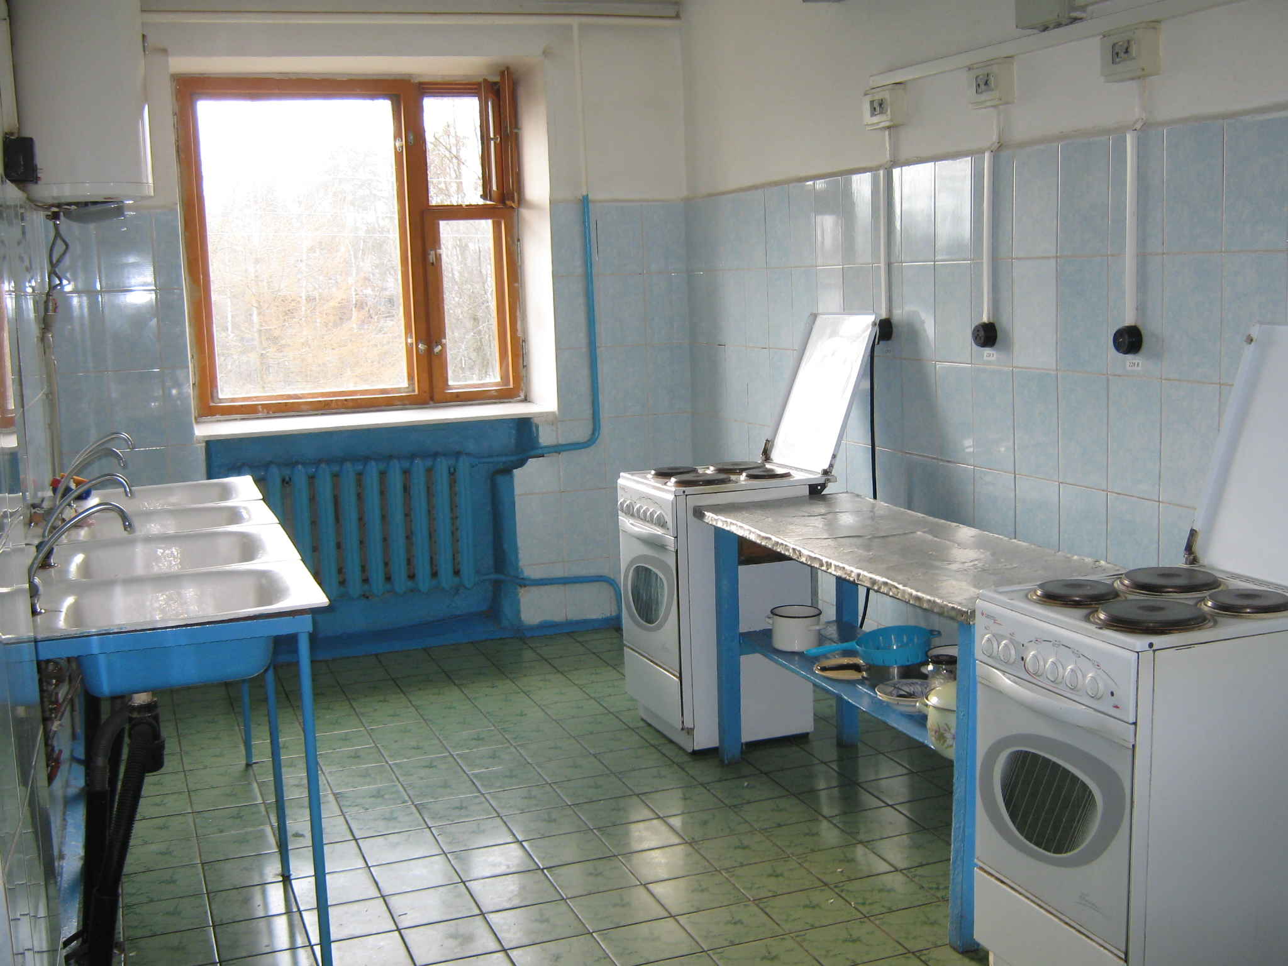
Кухня

Slide 9
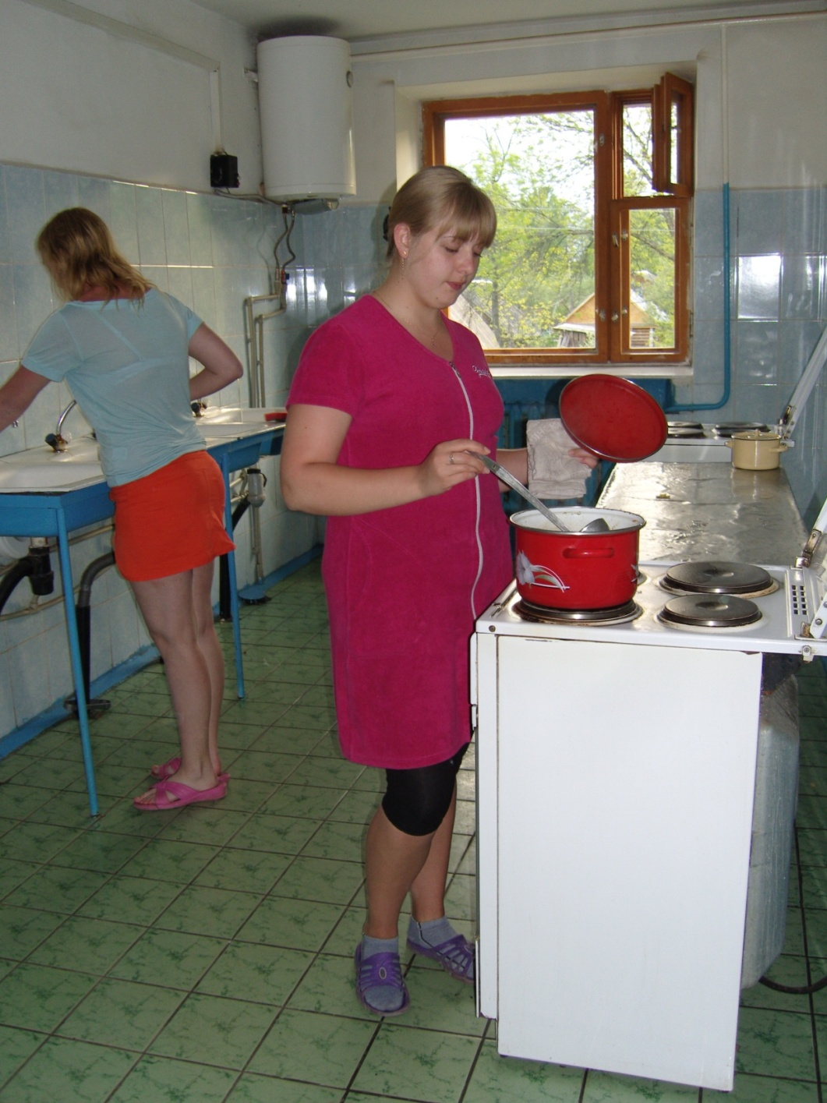
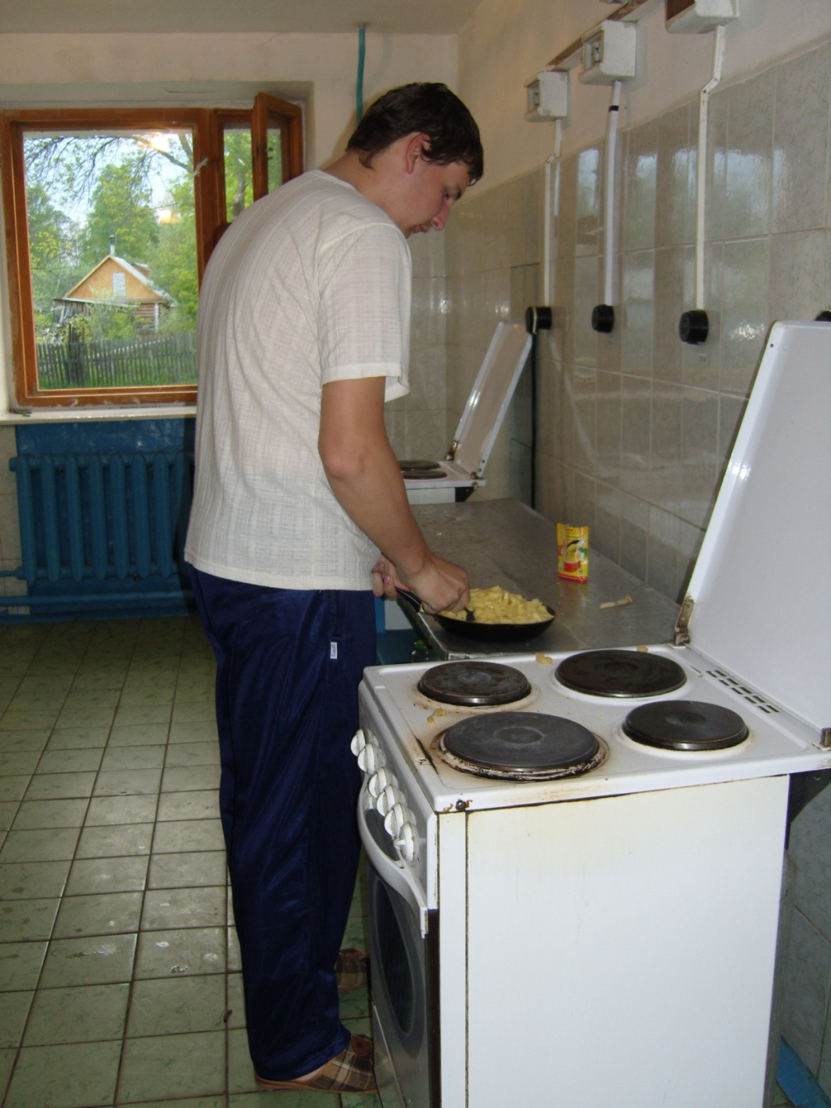
…А кушать хочется всегда!

Slide 10
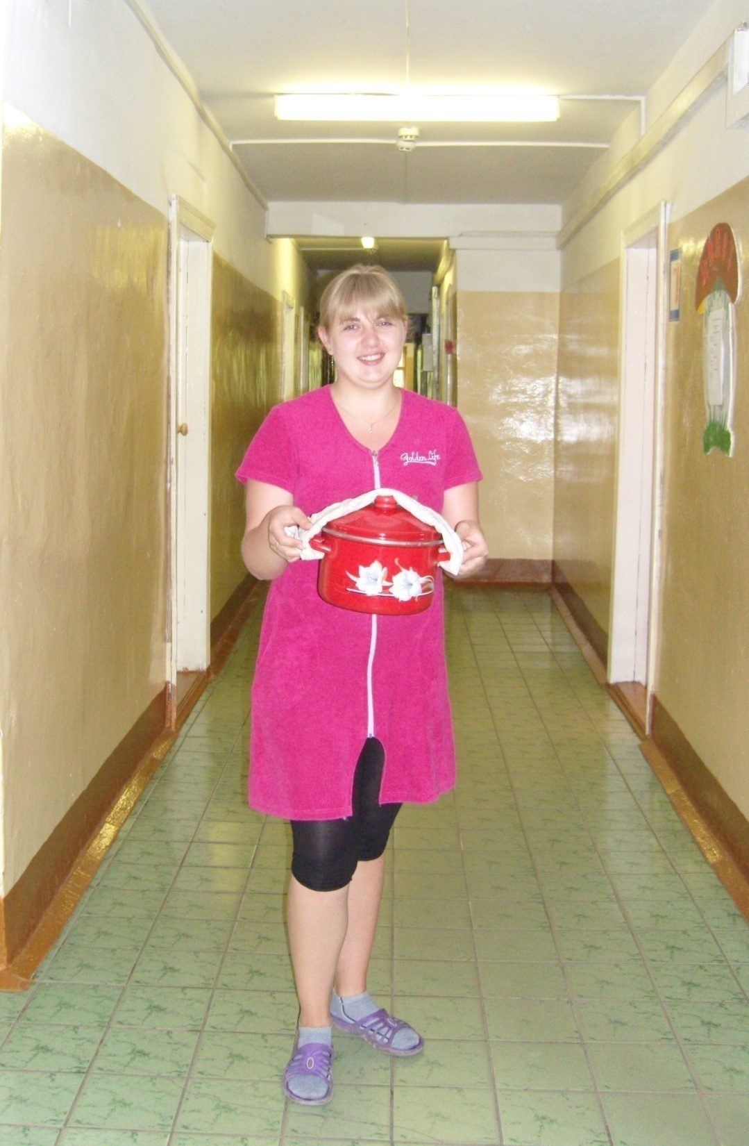
Приятного аппетита!

Slide 11
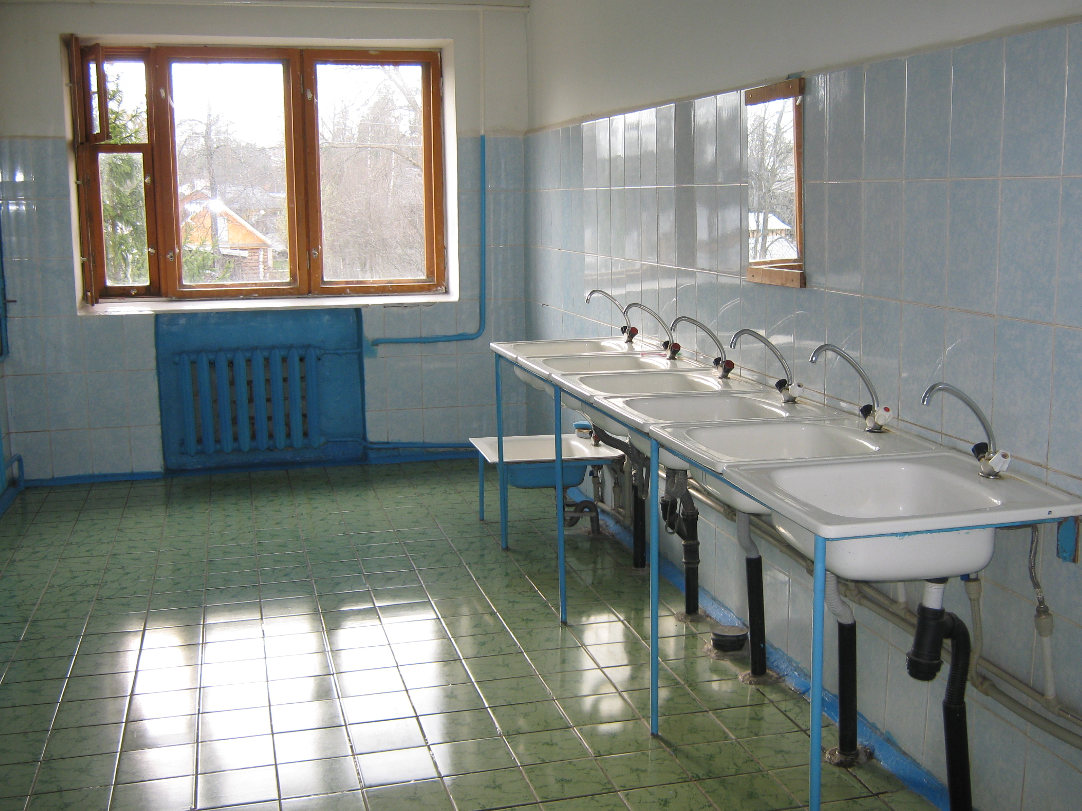
Чистота – залог здоровья!

Slide 12
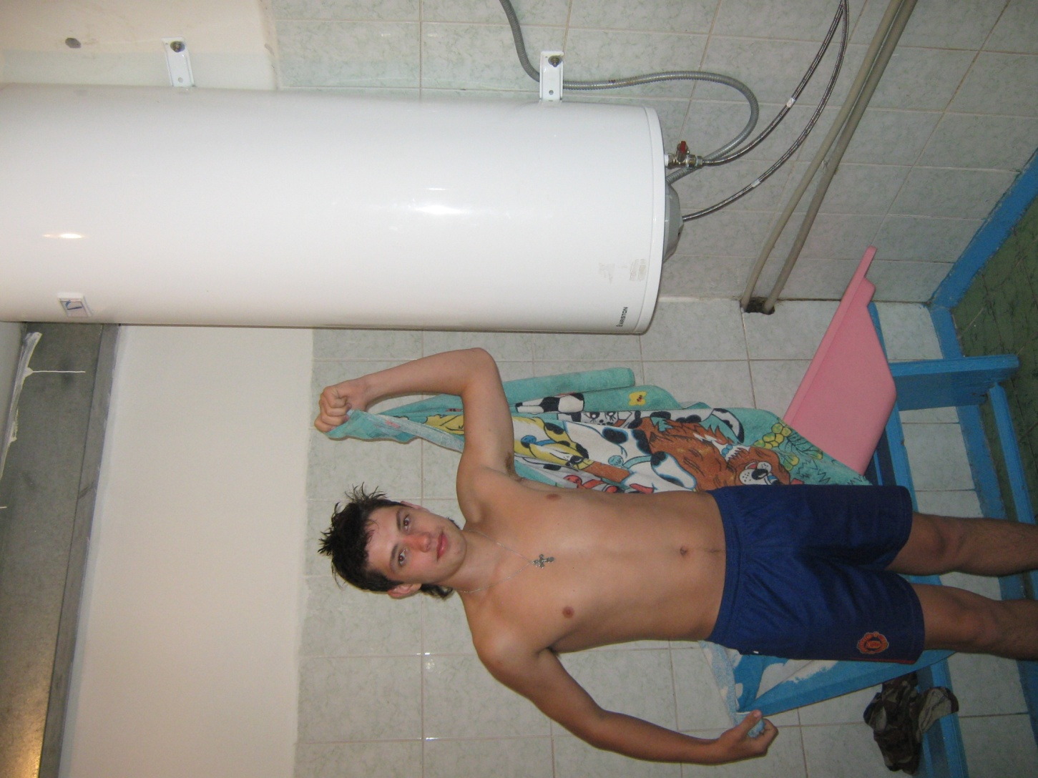
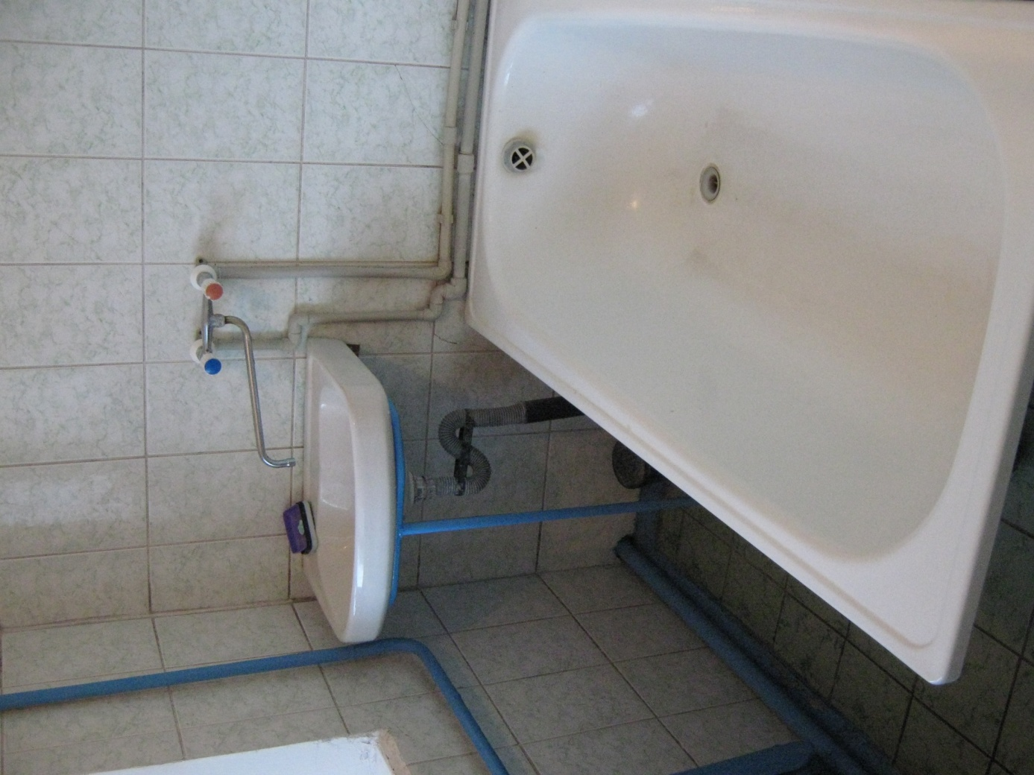
С легким паром!

Slide 13
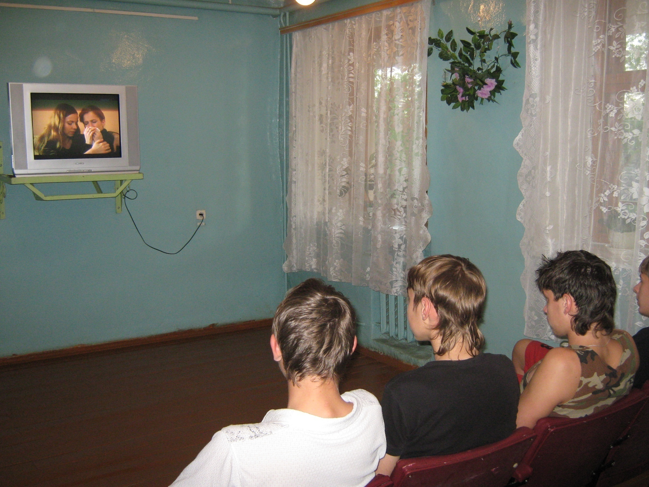
Телевизионная комната

Slide 14
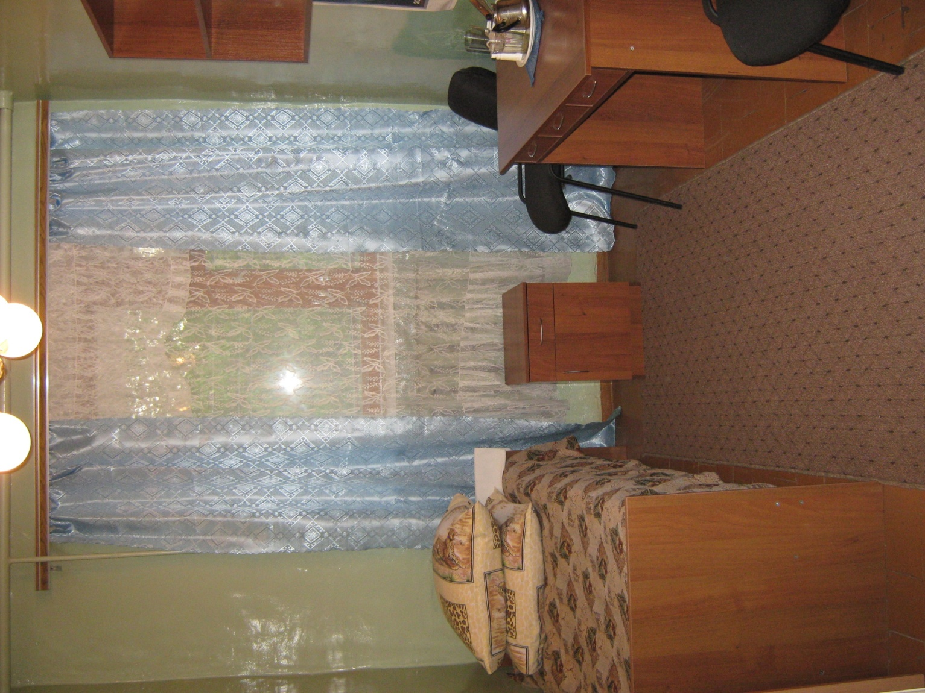
Изолятор

Slide 15
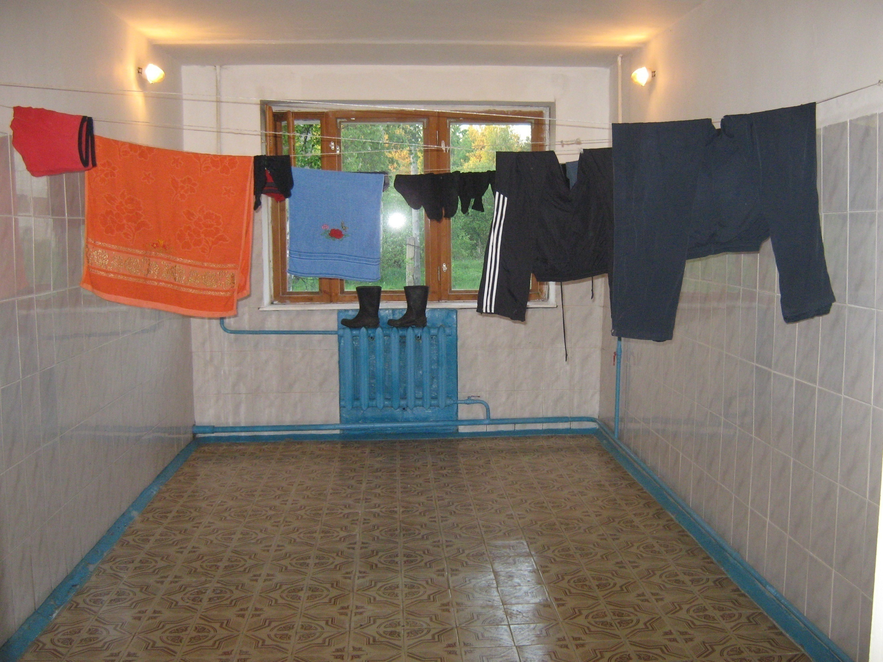
Сушилка

Slide 16
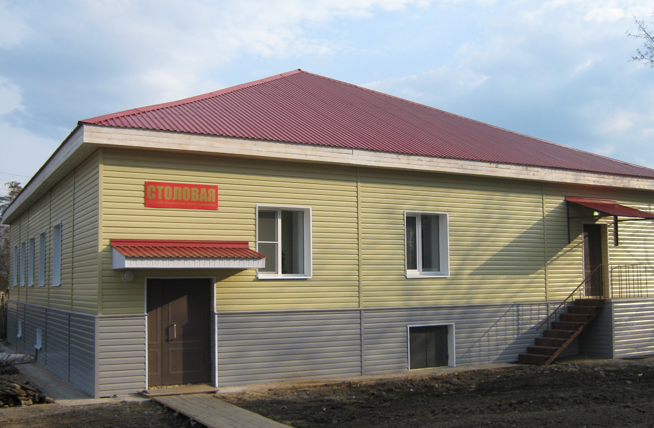
Столовая колледжа
Капитальный ремонт в 2010 г.

Slide 17
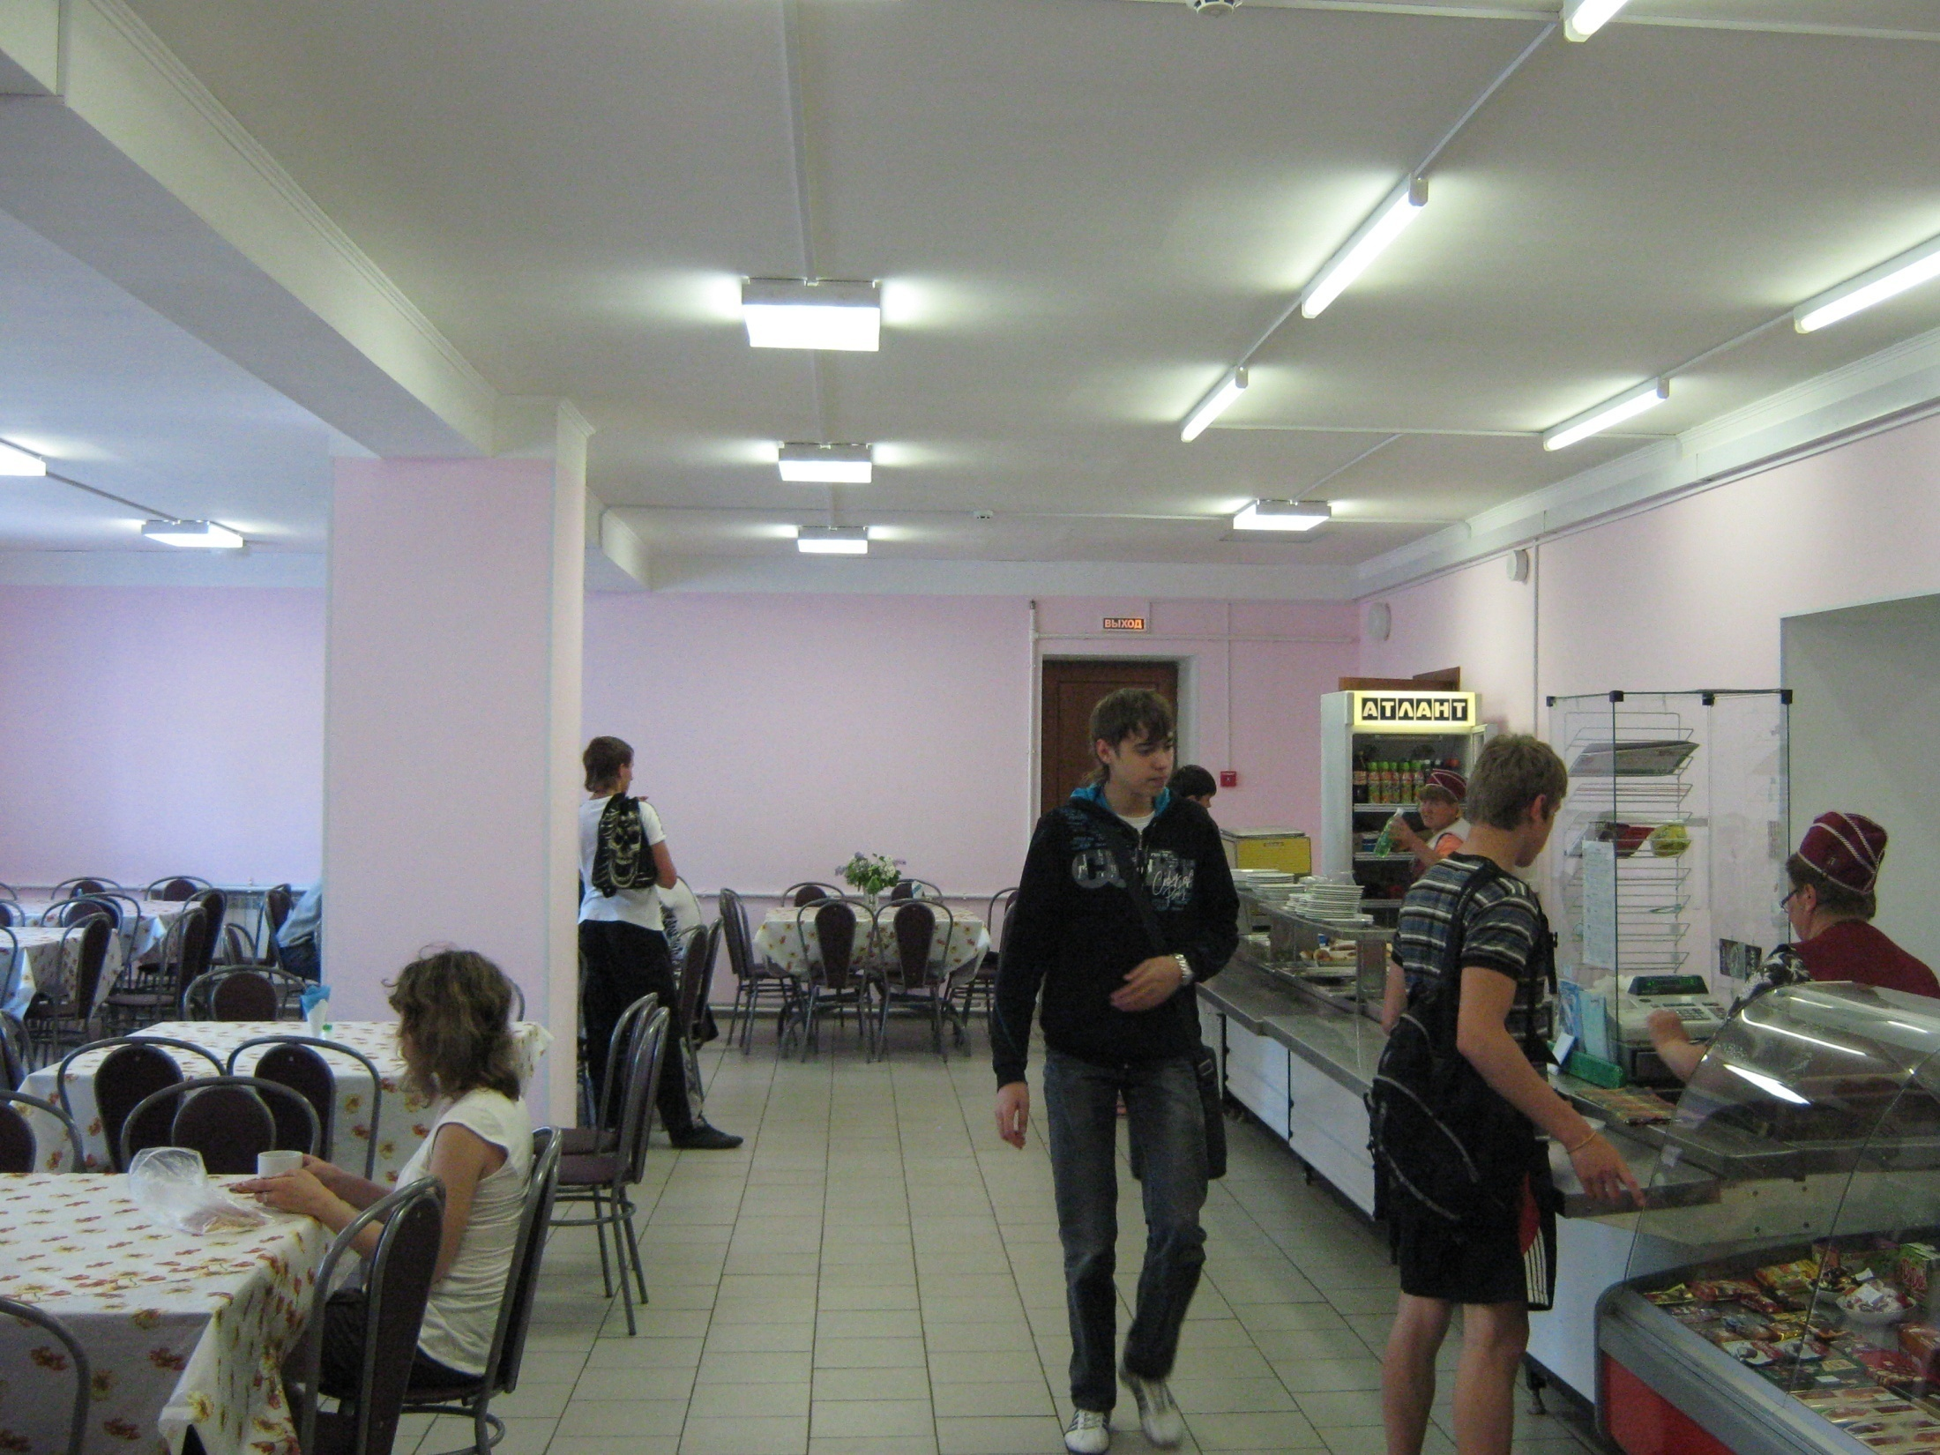

Slide 18
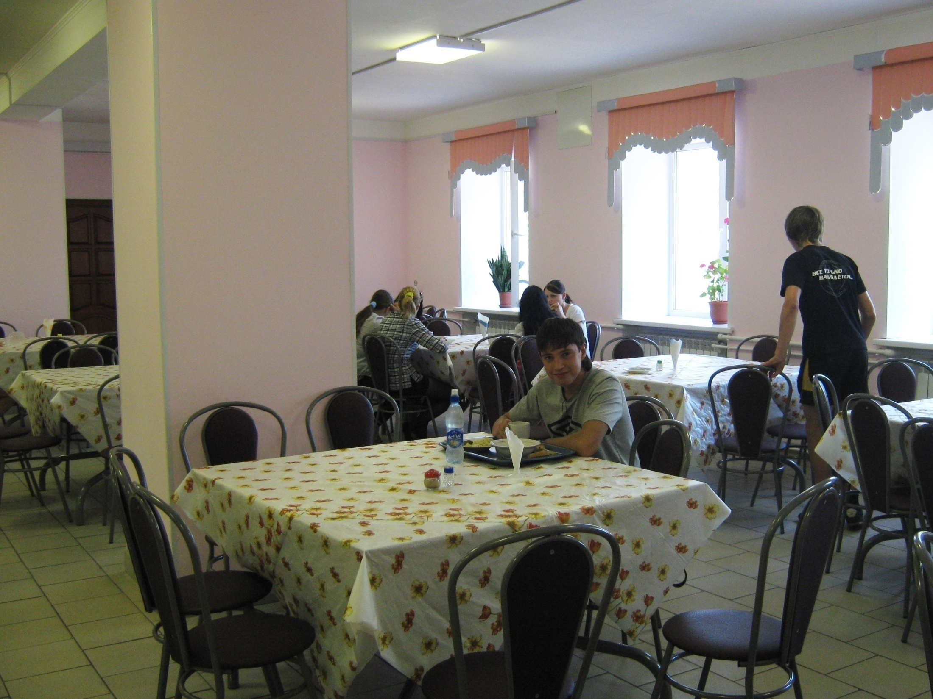

Slide 19
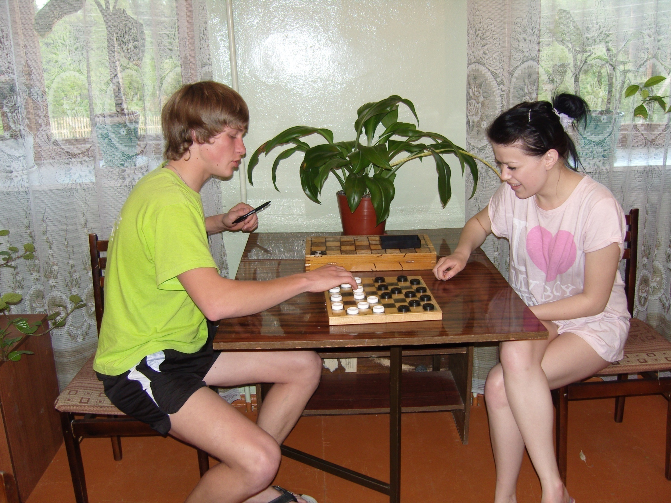
Комната отдыха

Slide 20
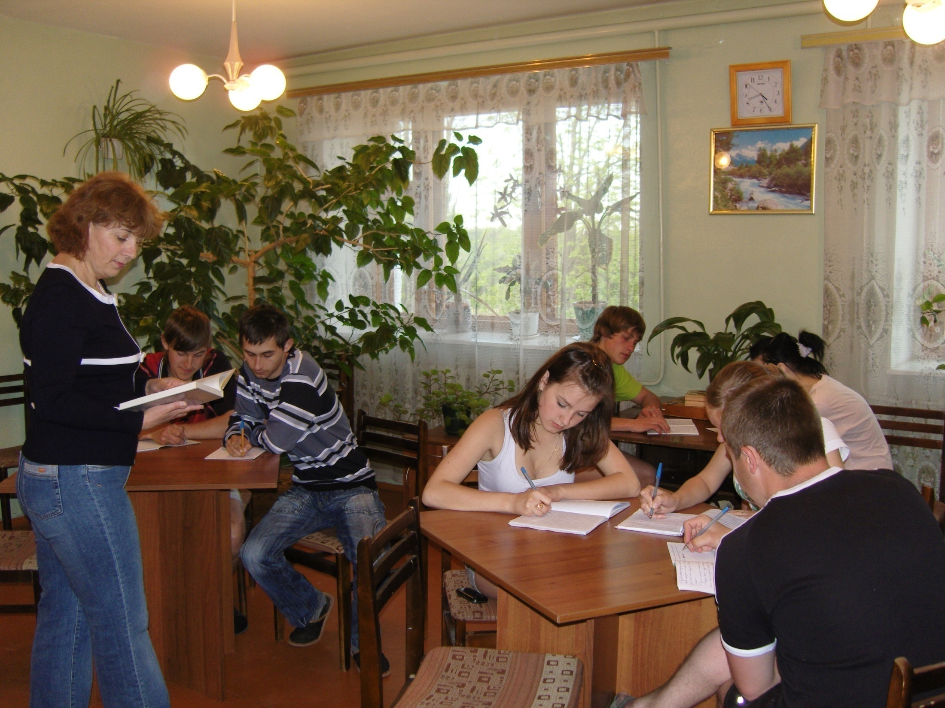
Внеклассные занятия
по русскому языку

Slide 21
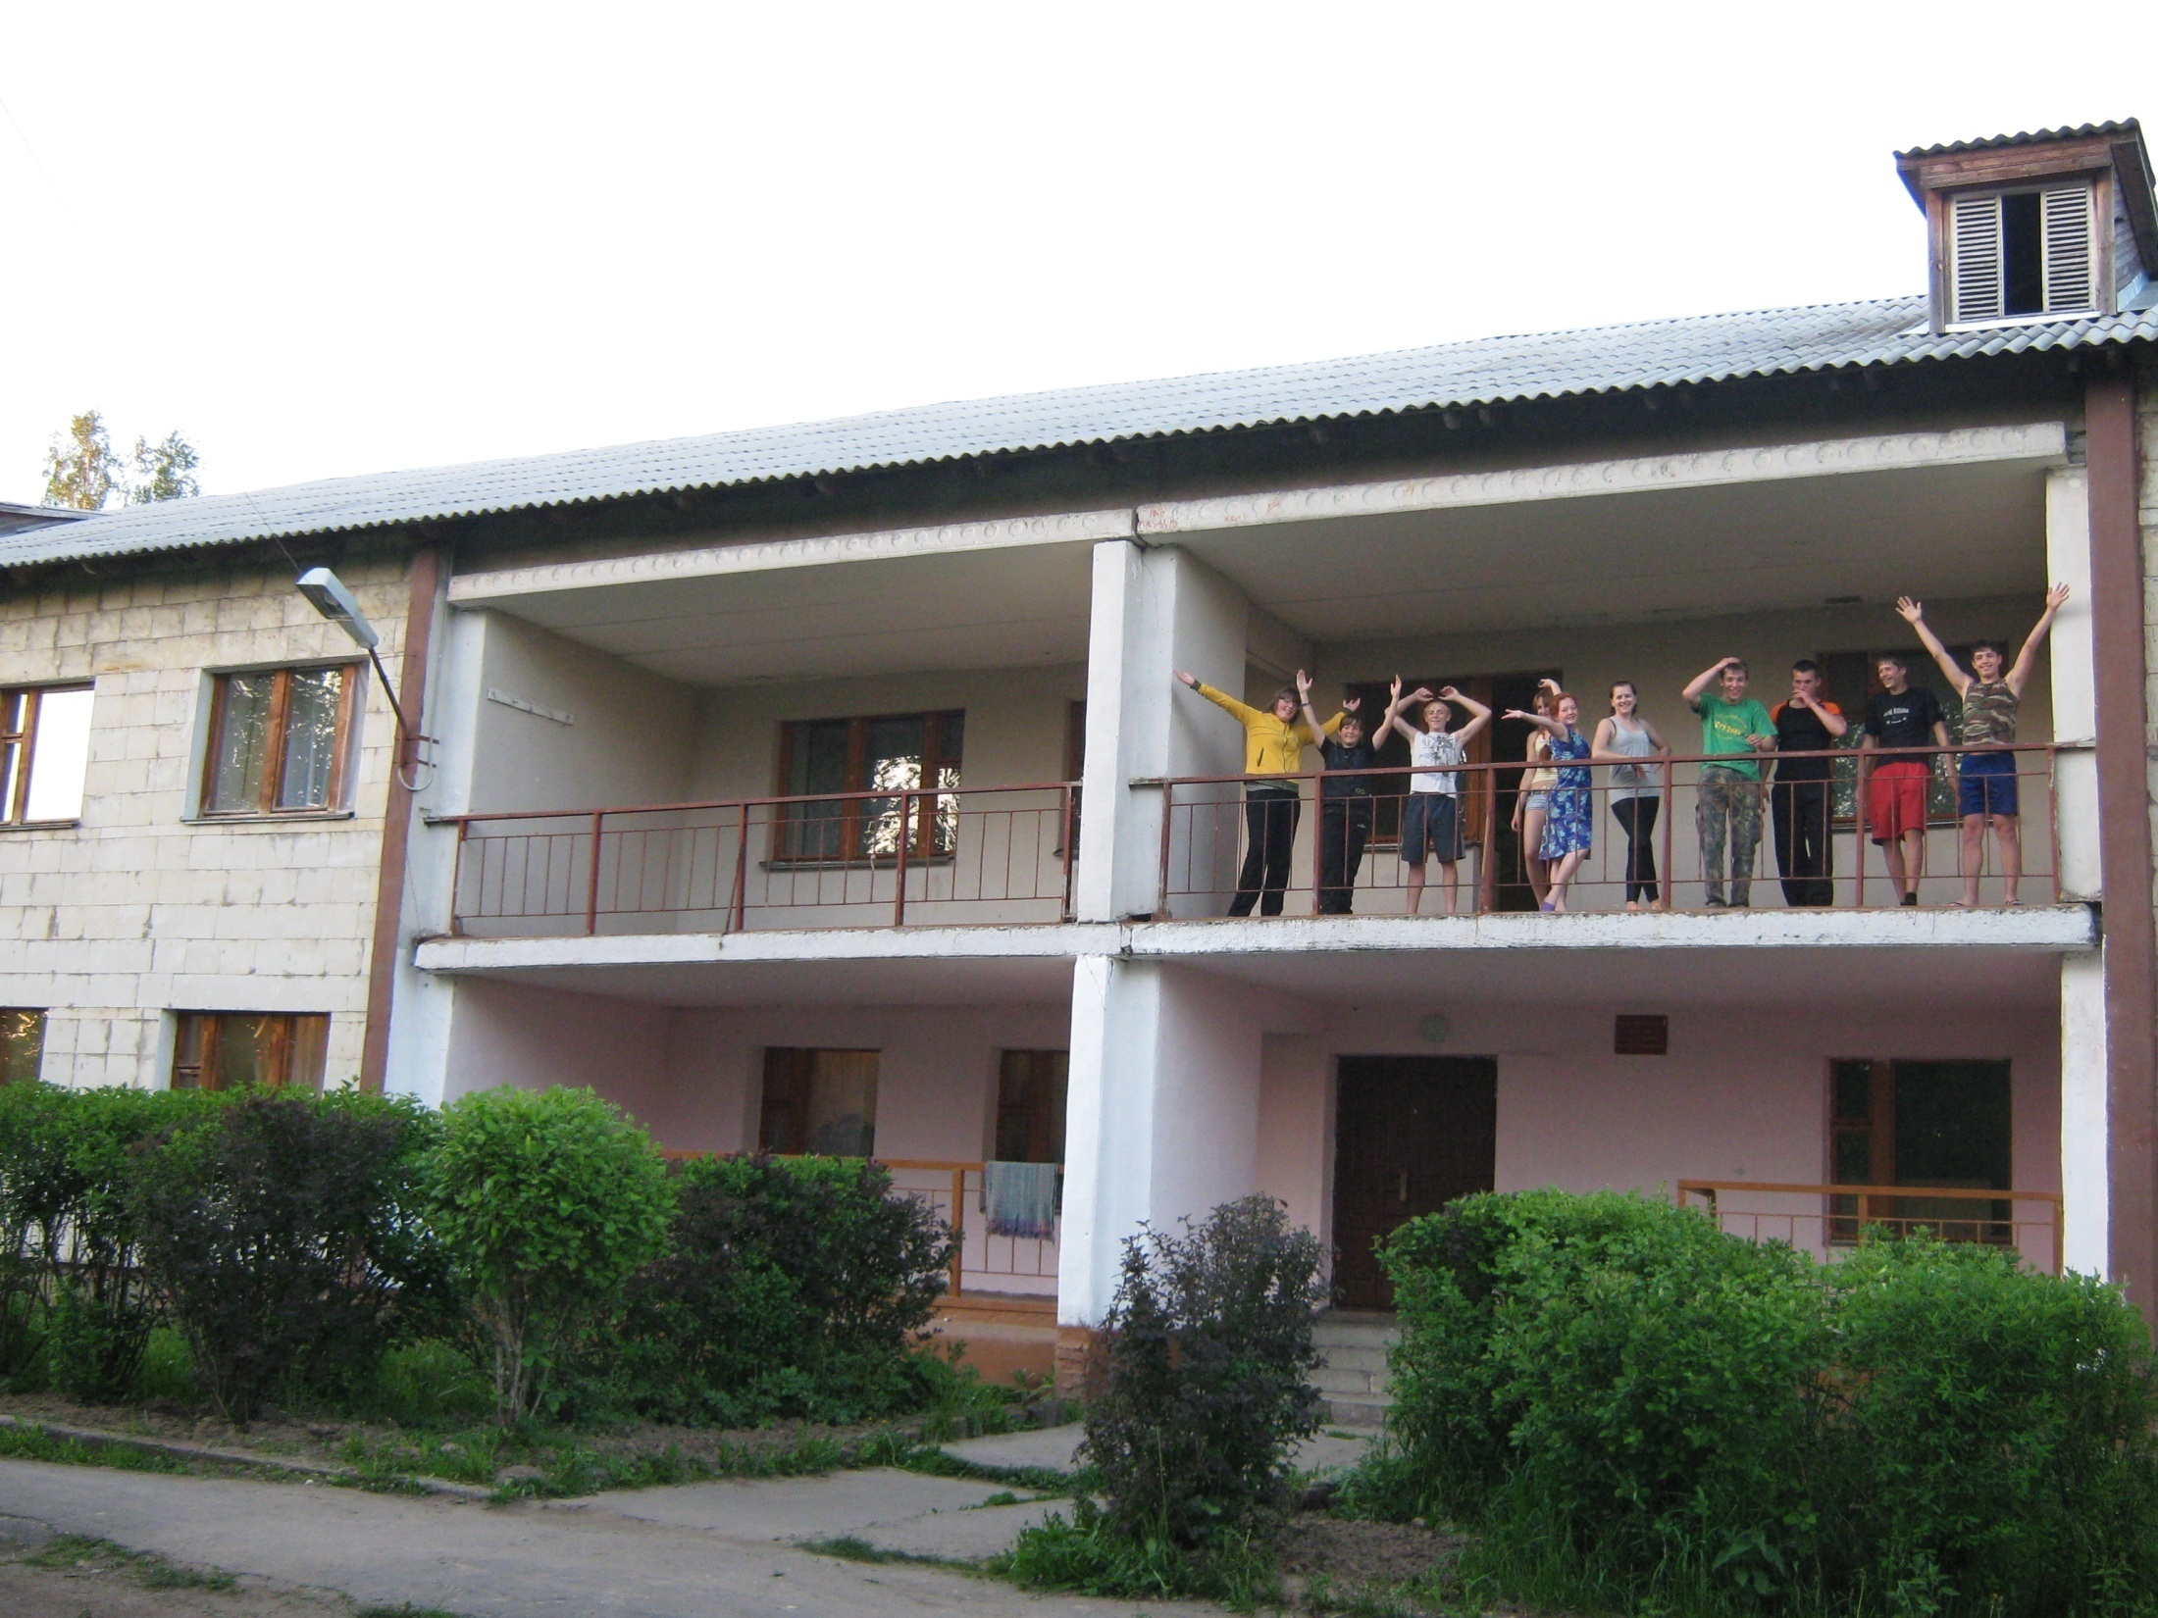
Это наш второй дом!

